Slide 1

AGV复合机器人人机物品交接系统
杨佳昕 郑浩然 梁越
2025.5.23

Slide 2

01
项目概述
02
B1底盘使用
03
自主制作AGV
04
手势识别与物品识别
content
05
结论与反思
目录

Slide 3

01
项目概述

Slide 4


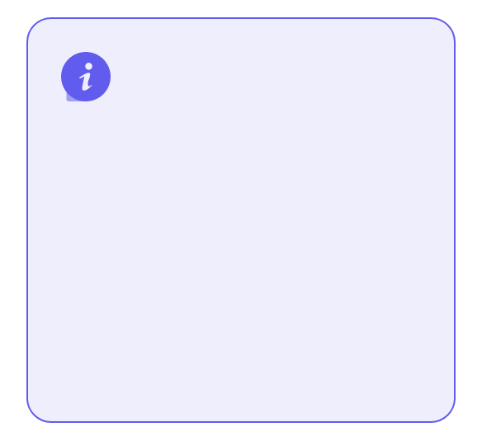

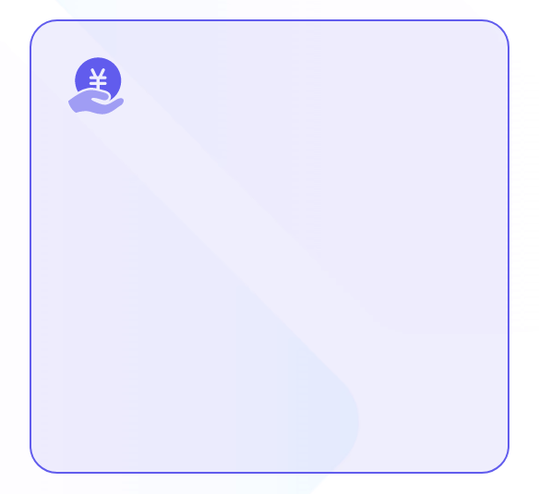
研究背景与意义
自动化交互趋势
人机协作需求
技术创新融合
随着工业4.0的发展，自动化与智能化成为制造业升级的关键。AGV复合机器人在物流、制造等领域展现出巨大潜力，实现高效、灵活的物料搬运与物品交接。
在复杂环境中，人机协作模式能提升作业效率与安全性。通过手势识别与物品检测，机器人能理解人类指令，实现无缝对接，增强用户体验。
本项目整合ROS框架、SLAM技术、深度学习算法，旨在打造一套智能、自主的AGV复合机器人系统，推动人机物品交接领域的技术革新与应用实践。

Slide 5
项目目标与内容
01 目标定位
02 核心技术
构建高效自动化交互系统，集成ROS、手势识别、物品检测与机械臂仿真，实现AGV复合机器人人机物品交接功能。
聚焦ROS环境搭建、SLAM导航、OpenPose手势识别、YOLO物品检测及机械臂运动规划，打造智能AGV平台。
03 系统功能
04 应用场景
适用于物流仓储、智能制造、服务行业等领域，优化物品交接流程，增强自动化水平。
实现手势指令驱动的AGV自主导航，以及物品精准识别与抓取，提升人机协作效率与精度。

Slide 6
02
B1底盘使用

Slide 7
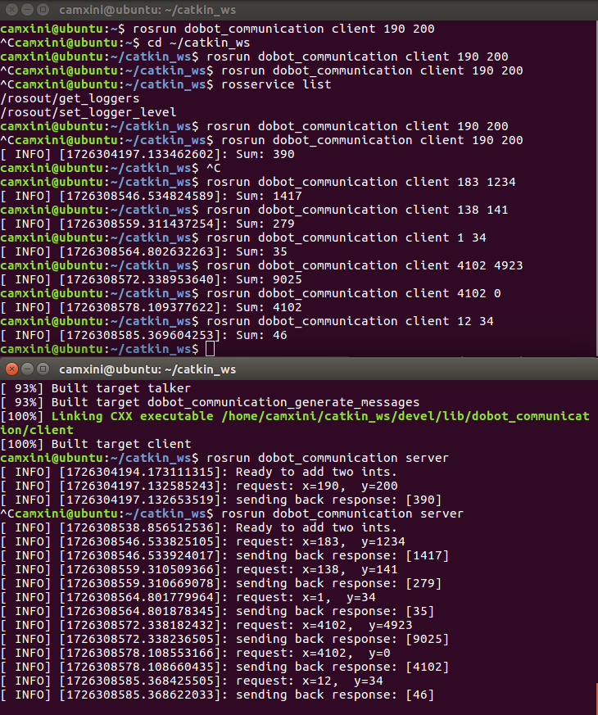
ROS通讯与控制底盘移动
01
02
ROS环境搭建
B1底盘ROS配置
采用Ubuntu 16.04系统，安装ROS Kinetic桌面版，并进行ROS环境的初始配置。修改CmakeList以适配越疆公司B1底盘参数。
实现ROS话题与服务编写，确保B1底盘与ROS系统的无缝通信，通过ssh远程连接，实现底盘移动控制及SLAM导航配置。
03
04
控制底盘移动
实现ROS通讯
启动roslaunch文件控制小车沿指定方向、以指定速度和角度移动，也可以用命令控制小车移动。
完成server与client的信息发送与接收，实现ROS内部的通讯，但仍存在cmake error（不影响后续建图以及自主导航）。

Slide 8
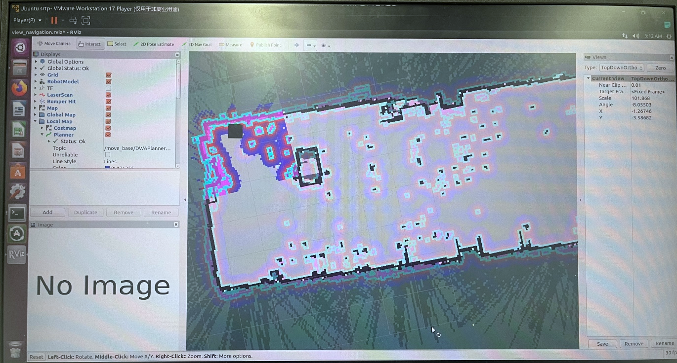
SLAM建图
|
由于底盘没有安装雷达，因此只能利用底盘上的超声波传感器进行建图。
建图较为准确，但精度不足。

Slide 9
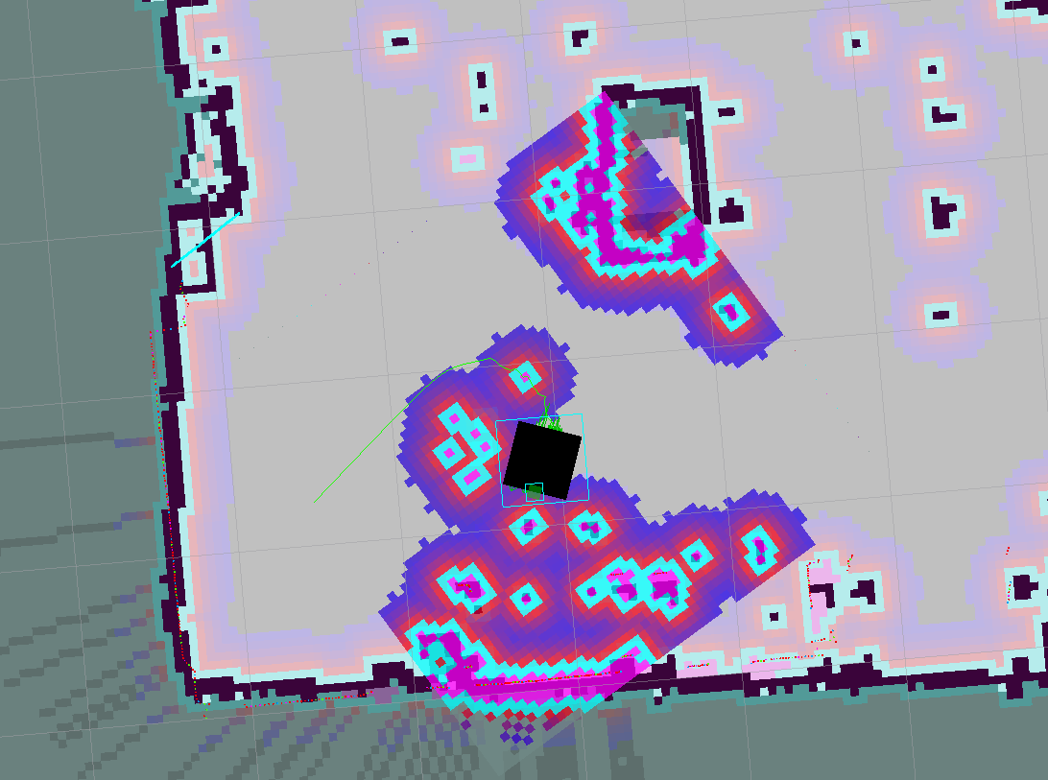
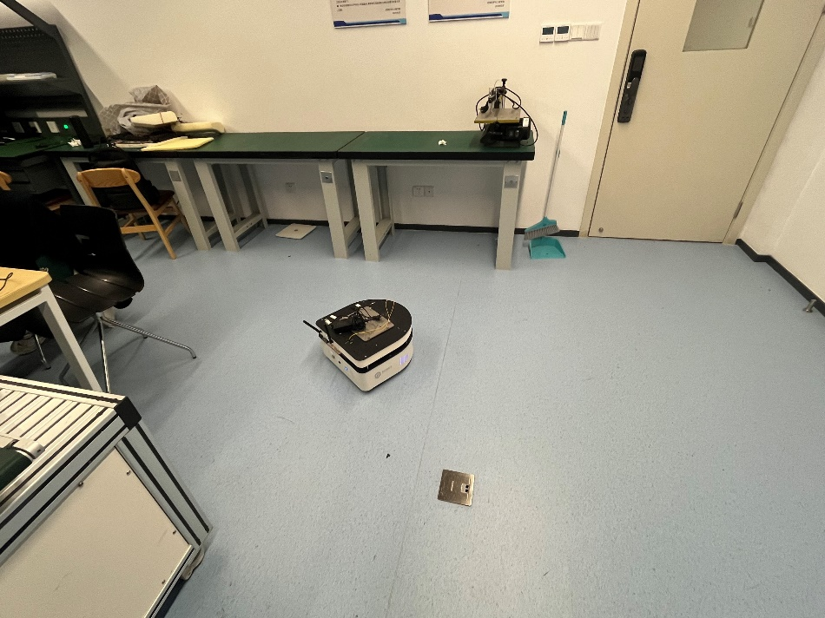
自主导航
|
在将网络连接模式从NAT改变为桥接以后进行自主导航。由于连接模式更改，路径规划变得更加复杂，但也能实现路径规划。

Slide 10
03
自主制作AGV

Slide 11
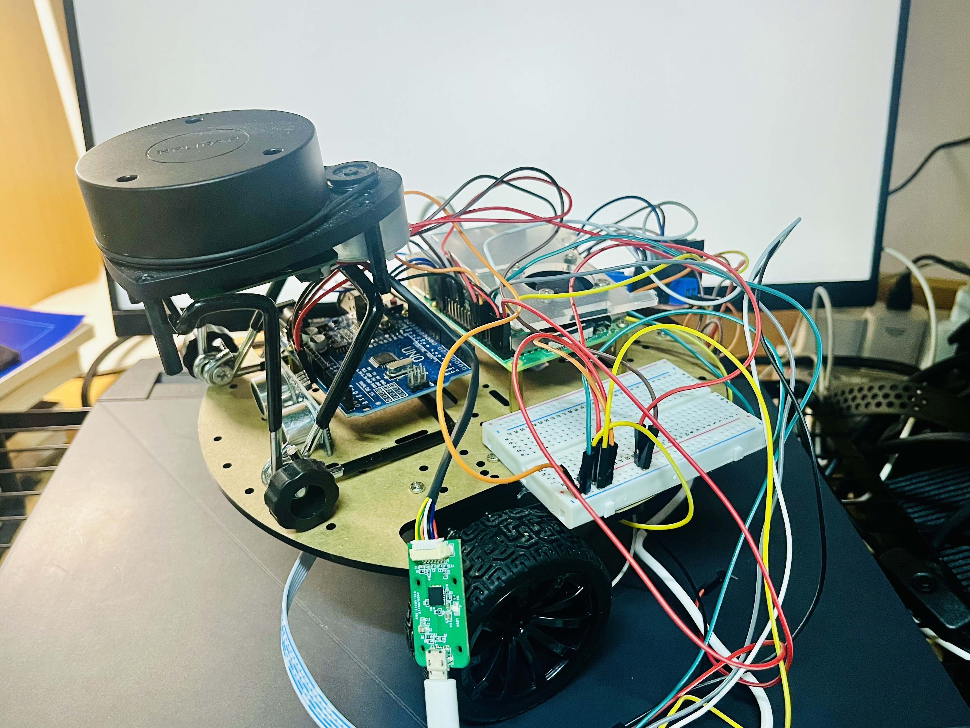
RPLIDAR A1
L298N
Raspberry Pi
4B
Arduino
UNO
HC-SR04
MC520

Slide 12
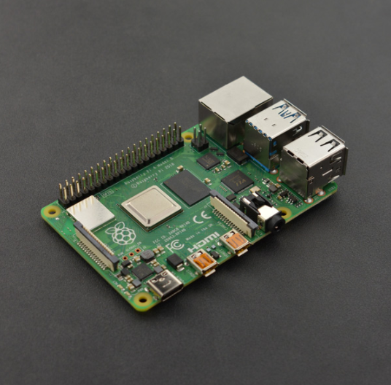
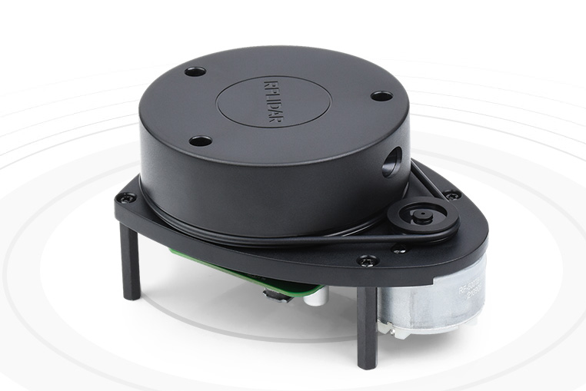
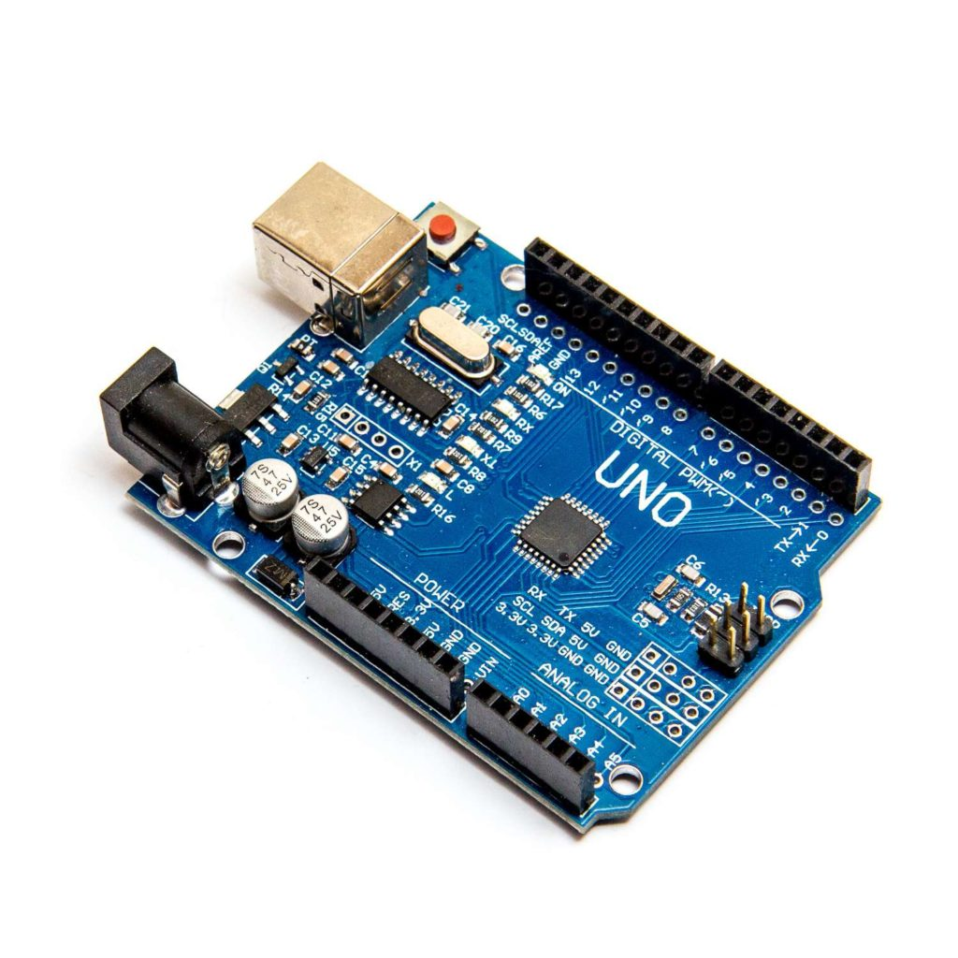
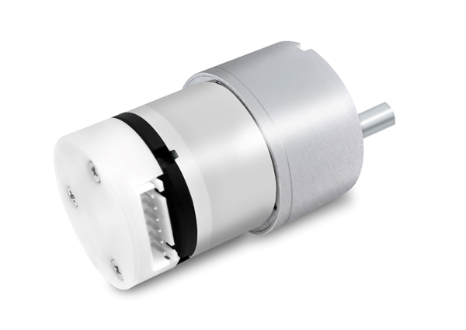
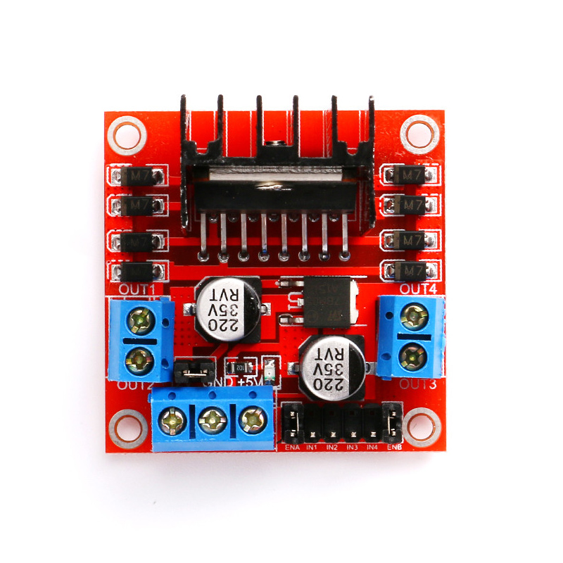
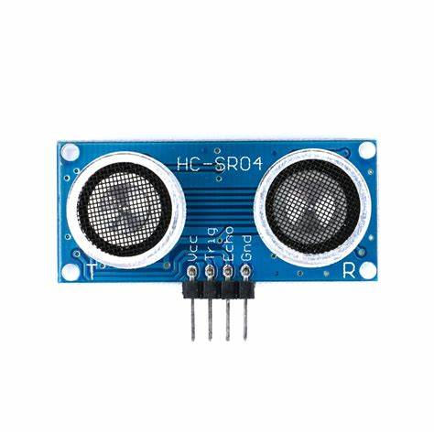
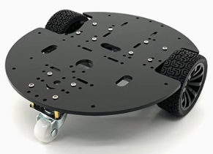
硬件配置
树莓派4B
RPLIDAR A1
Arduino UNO
（但最终并未使用）

Slide 13
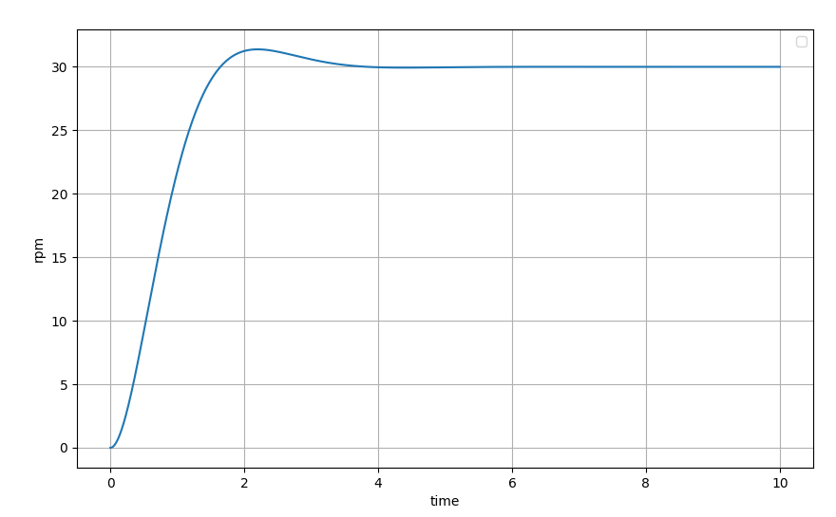
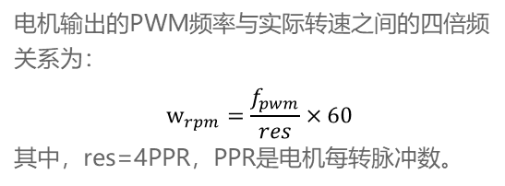
电机转速PID控制
01
02
四倍频解码理论模型
PID控制
电机输出的PWM频率与实际转速之间的四倍频关系为：
$$w_{rpm}=\frac{f_{pwm}}{res}×60$$
其中，res=4PPR，PPR是电机每转脉冲数。
给定输入转速rpm以后，利用python的simple_pid库进行转速调节：
def update(self, current_rpm):
output = self.pid(current_rpm)
self.pwm.ChangeDutyCycle(output)
return output
03
引脚控制
在arduino语言当中，只需要define引脚就可以。
当不使用arduino而只使用树莓派的GPIO引脚控制时，需要调用python的Rpi.GPIO库以进行控制。

Slide 14
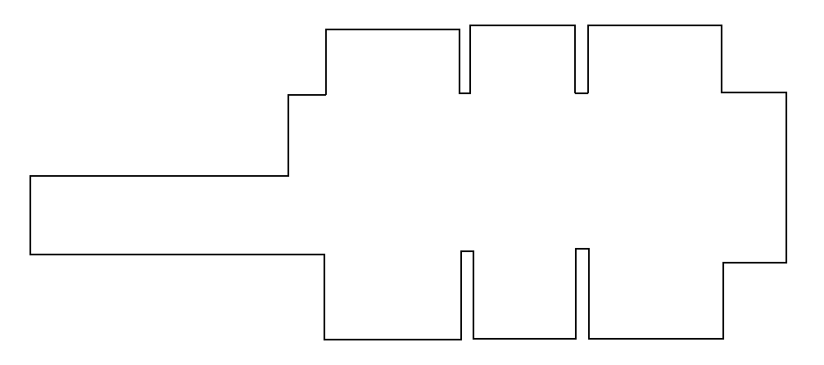
激光雷达配置
先获取雷达git文件，然后启动roslaunch。
宿舍平面图
红色为根据rviz输出推测的扫描位置
rviz显示

Slide 15
TF协议编写
scan
rplidar_base
?
rplidar_body

Slide 16
URDF协议编写
由于激光雷达的正中心并不在小车的绝对中心位置，因此需要编写URDF来将rplidar_base与rplidar_body两个坐标系关联起来。
<link name="rplidar_body">
<visual>
<geometry>
<box size="0.0968 0.0703 0.055"/>
</geometry>
<material name="black"/>
</visual>
<collision>
<geometry>
<box size="0.0968 0.0703 0.055"/>
</geometry>
</collision>
</link>
<link name="rplidar_base">
...
<cylinder radius="0.035" length="0.01"/>
</link>
<joint name="base_to_rplidar" type="fixed">
<parent link="base_link" />
<child link="rplidar_base" />
<origin xyz="0 0 0" rpy="0 0 0" />
</joint>
<joint name="base_to_body" type="fixed">
<parent link="rplidar_base"/>
<child link="rplidar_body"/>
<origin xyz="0.07 0 0.18" rpy="0 0 0"/>
</joint>
</robot>

Slide 17
TF协议编写
scan
map
rplidar_base
odom
gmapping
hector_slam
rplidar_body
scan
scanmatcher_frame

Slide 18
TF协议编写
scan
map
rplidar_base
odom
rplidar_body
scan
scanmatcher_frame

Slide 19
TF协议编写
<param name="pub_map_scanmatch_transform" value="true"/>
<param name="tf_map_scanmatch_transform_frame_name" value="scanmatcher_frame"/>
scan
base_link
<node pkg="tf“
type="static_transform_publisher“
name="base_link_to_rplidar_base“
args="0 0 0 0 0 0 base_link rplidar_base 100"/>
map
<param name="pub_map_odom_transform" value="false"/>
rplidar_base
odom
<node pkg="tf“
type="static_transform_publisher“
name="rplidar_base_to_rplidar_body“
args="0 0 0 0 0 0 rplidar_base rplidar_body 100"/>
rplidar_body
scan
scanmatcher_frame
<node pkg="tf" type="static_transform_publisher" name="scanmatcher_to_base_link" args="0 0 0 0 0 0 scanmatcher_frame base_link 100"/>

Slide 20
SLAM建图与自主导航
生成完整的TF树以后，可以开始进行SLAM建图。
通过2D Pose Estimate将小车实际位置与地图进行匹配，通过2D Nav Goal设置终点，实现自主导航。

Slide 21
04
手势识别与物品识别

Slide 22

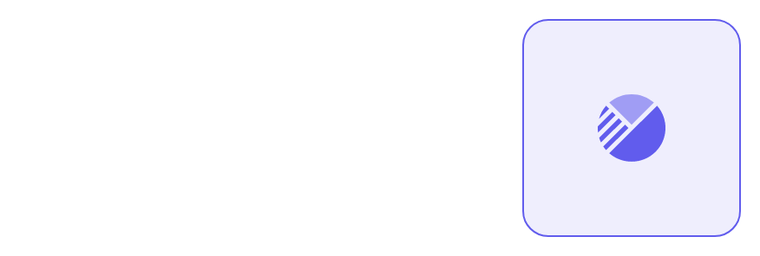
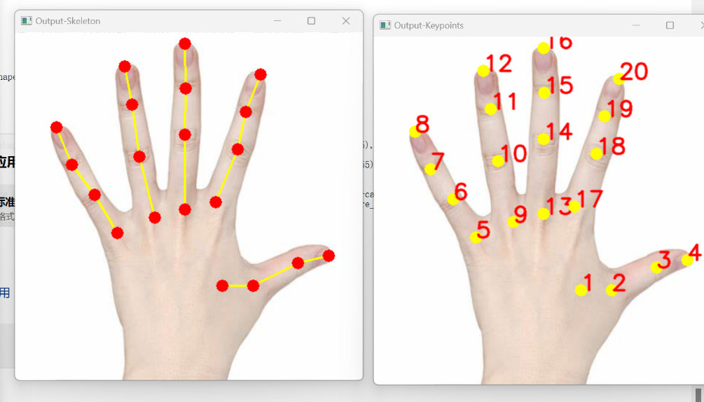
手势识别系统
OpenPose集成
手势分类算法
采用OpenPose库，实现实时手势识别，精准检测手部关键点，为AGV提供直观的人机交互方式。
设计算法区分"捏"、"握"等手势，依据拇指与手指间的距离，实现高效物品抓取指令解析。
实时反馈机制
结合摄像头输入，系统即时响应手势变化，确保AGV复合机器人快速准确执行用户指令。

Slide 23
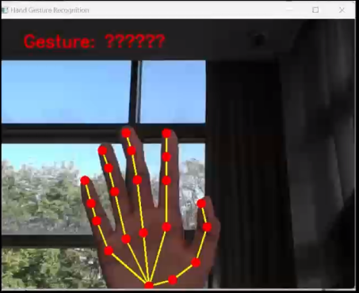
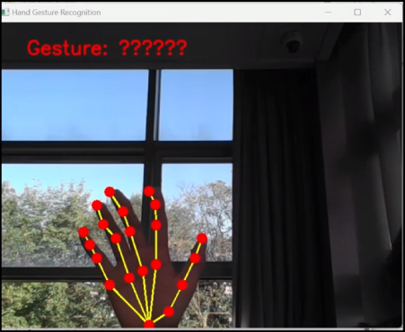
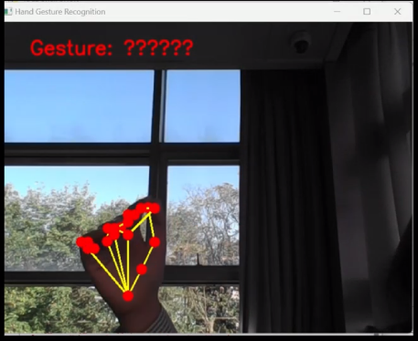
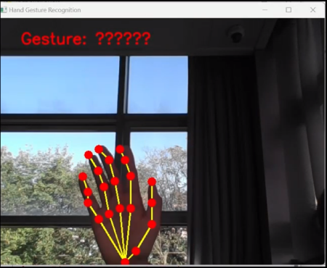
手势识别系统
能够实时识别动态手势，可以进行简单的手势分类。

Slide 24
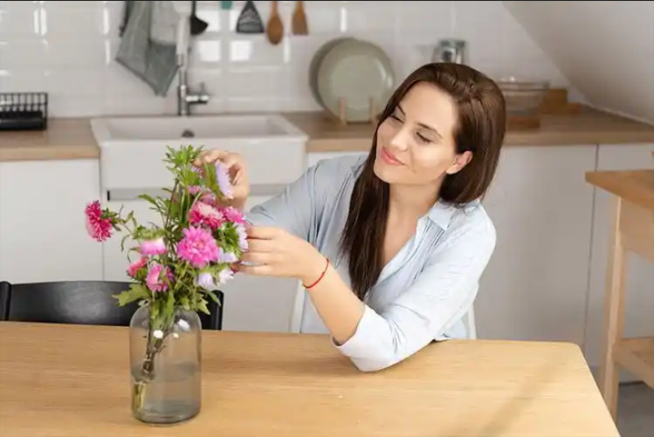
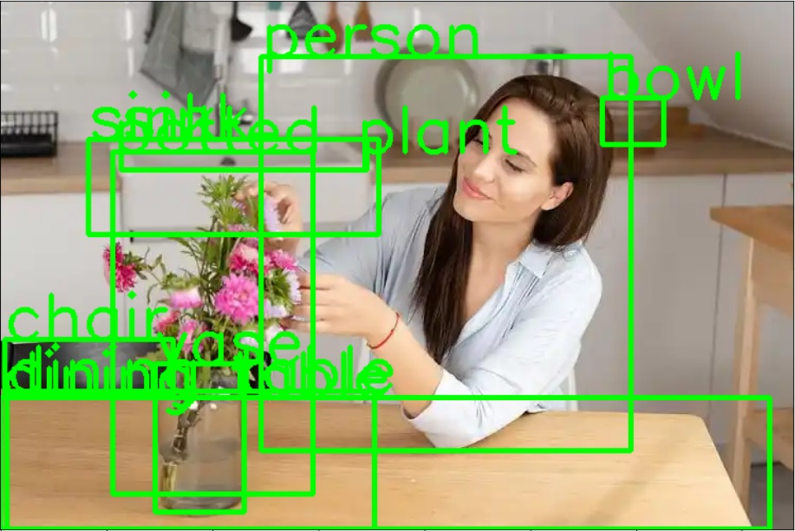
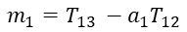
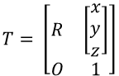
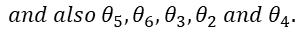
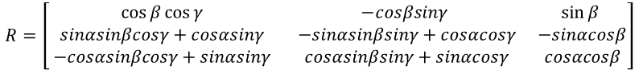
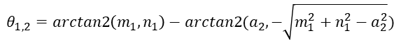
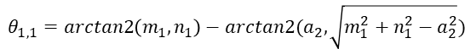
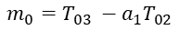
物品识别与抓取仿真
$$R=\left[\begin{matrix}\cos{β}\cos{γ} & −cosβsinγ & \sin{β} \\ sinαsinβcosγ+cosαsinγ & −sinαsinβsinγ+cosαcosγ & −sinαcosβ \\ −cosαsinβcosγ+sinαsinγ & cosαsinβsinγ+sinαcosγ & cosαcosβ\end{matrix}\right]$$
$$T= \left[\begin{matrix}R & \left[\begin{matrix}x \\ y \\ z\end{matrix}\right] \\ O & 1\end{matrix}\right]$$
$$m_{1}=T_{13} −a_{1}T_{12}$$
$$θ_{1,1}=arctan2\left(m_{1},n_{1}\right)−arctan2(a_{2},\sqrt{m_{1}^{2}+n_{1}^{2}−a_{2}^{2}})$$
$$m_{0}=T_{03} −a_{1}T_{02}$$
$$θ_{1,2}=arctan2\left(m_{1},n_{1}\right)−arctan2(a_{2},−\sqrt{m_{1}^{2}+n_{1}^{2}−a_{2}^{2}})$$
$$and also θ_{5}, θ_{6},θ_{3},θ_{2} and θ_{4}.$$
01 物品识别流程
02 抓取策略模拟
03 仿真环境搭建
采用YOLO模型，快速定位并分类物品，实现高效实时检测。
通过逆运动学计算，规划机械臂抓取路径，确保精准抓取。
构建虚拟环境，测试物品识别与机械臂协同作业，验证系统可行性。

Slide 25
05
结论与反思

Slide 26
项目成果与局限性
项目成果
技术突破
局限性分析
成功研发AGV复合机器人，集成ROS、手势识别、物品检测与机械臂仿真，实现高效自动化交互。
依赖单一二维传感器建图，SLAM建图精度受限，未充分验证复杂环境下的系统稳定性与鲁棒性。
没有使用通用的gmapping库，以及树莓派同时作为上位机和下位机，可维护性较差。
攻克SLAM导航、OpenPose手势识别、YOLO物品检测及机械臂逆运动学等难题，提升系统智能化水平。

Slide 27
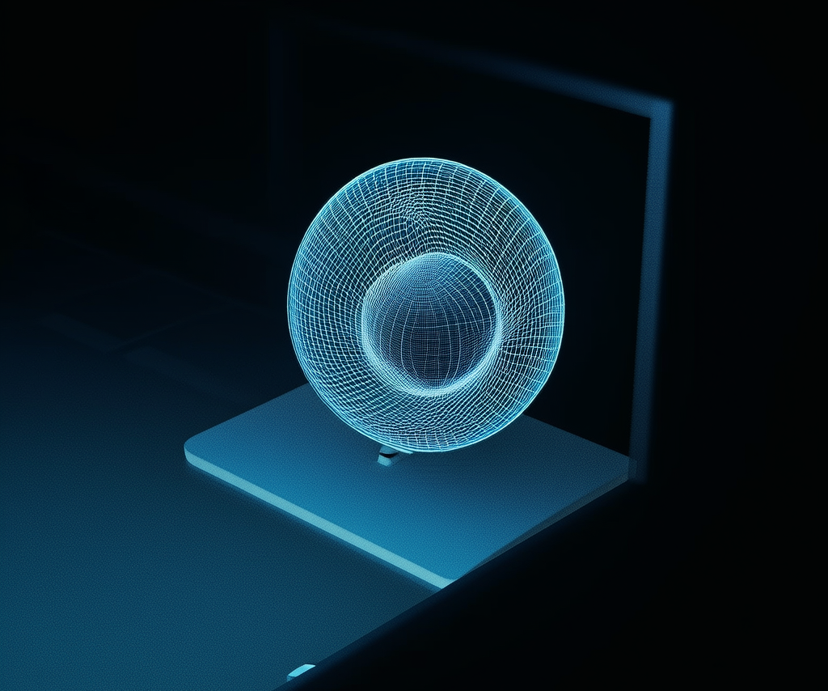

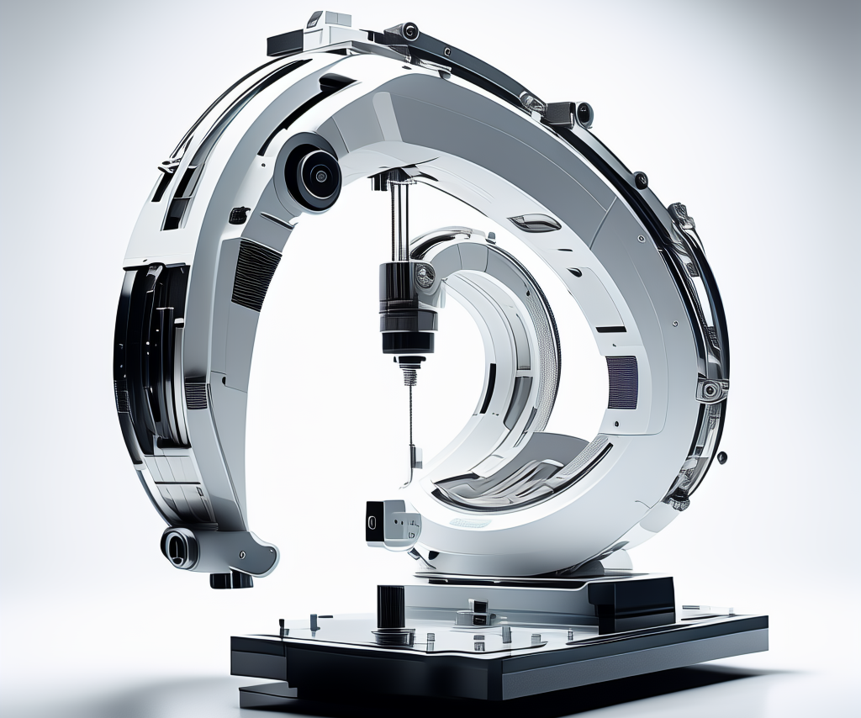
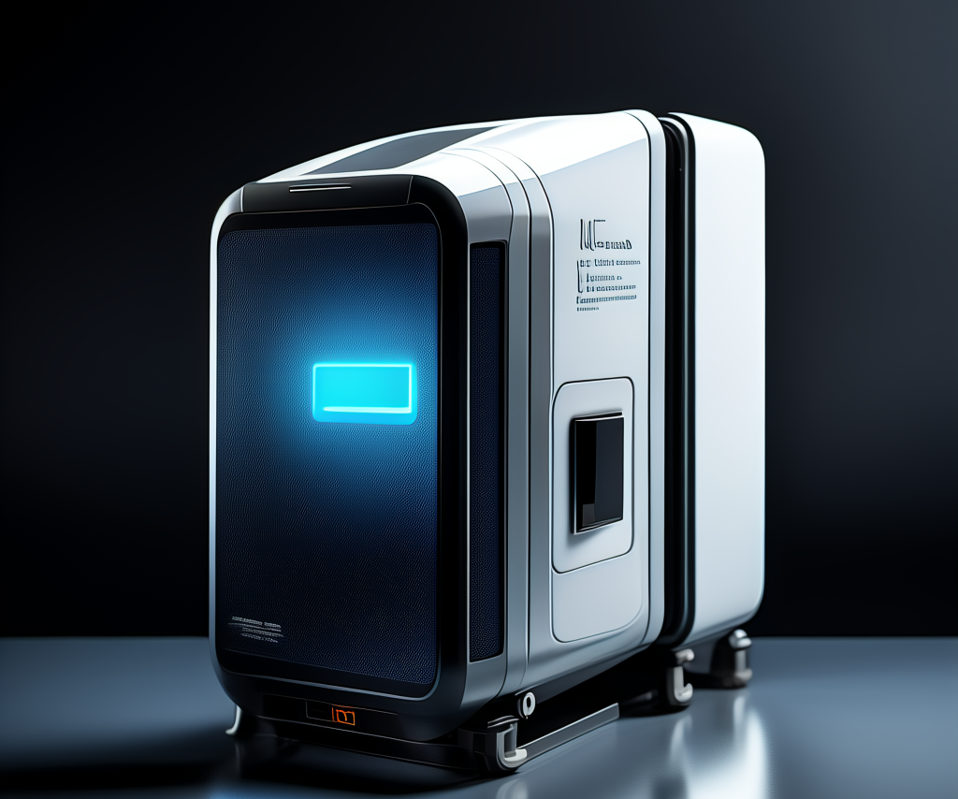
未来工作方向
多传感器融合
自主导航升级
机械臂功能拓展
系统稳定性优化
集成深度相机与激光雷达，提升3D感知能力，增强环境理解与障碍物检测精度。
开发更复杂的路径规划算法，实现动态环境中高效避障与自主导航。
引入多功能机械爪，扩展物品抓取范围，提升系统灵活性与实用性。
优化ROS节点通信，增强系统鲁棒性，确保长时间稳定运行与任务执行。

Slide 28
THANKS

